Slide 1
Organizmada metabolizmanın iki durumu önemlidir.
Açlık: (postrezorpsiyon)
Beslenme: besin maddelerinin kana emildiği beslenme (rezorpsiyon),açlık durumudur.
Normal bir yemekten sonraki 2-4 saatlik periyod, emilim evresidir.
“Çok uzun süreli açlık” ve “uzun süre soğukta kalma” gibi metabolizmayı zorlayıcı şartlar da metabolizmanın özel durumları arasında sayılır.

Slide 2
Rezorpsiyon (beslenme) fazı
kanda glukoz konsantrasyonu yükselir, yağ asidi konsantrasyonu düşer.
Bahsedilen düşüş ve yükselmeler ölçülebilir anlamda yüksektir
glukoz, glikojen ve trigliserid depo şekillerine dönüştürülür.
amino asitlerden proteinler sentezlenir, enerji döngüsüne katkı sağlayan protein yıkımı ve amino asit katabolizması yavaştır
Beslenmeyi takip eden süreçte insulin salımı 4-5 kat artarken glucagon seviyesi düşer.
İnsülin, hücre içine glukozun alımı ve metabolizmasını sağlarken trigliseridlerden yağ asidlerinin serbest kalmasını engeller (sürekli karbonhidratca zengin beslenenlerde yağ yıkımı yavaş, yağ/lipid biyosentezi yüksektir)

Slide 3
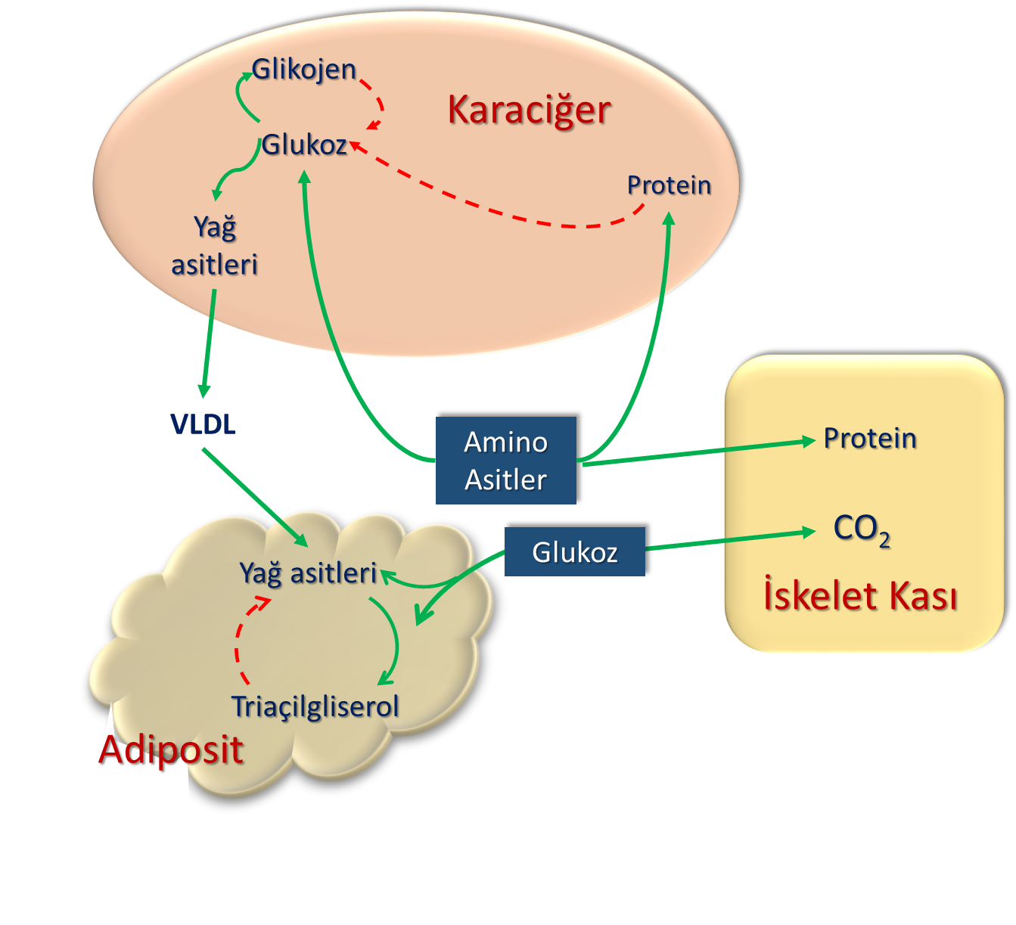
Rezorpsiyon (beslenme) fazı
Kırmızı ve kesik çizgili oklar azalmayı
Yeşil ve düz çizgi oklar artışı gösterir

Slide 4
Postrezorpsiyon (açlık) fazı
Glukoz
İnsülin
Dolaşımda glukoz konsantrasyonu düşüktür
yağ asidi konsantrasyonu yüksektir.
Yağ asidleri trigliseridden sağlanır
Açlık fazında dolaşımdaki glukagon hormone düzeyi yüksektir
Glukagon da bir polipeptit hormondur
Glukagon, adrenalin (epinefrin) ve kortizol, metabolizmada eti açısından insüline karşıt etkili hormonlardır
Karaciğer
Glukagon
veya
Epinefrin
veya
Kortizol
Glukoz

Slide 5
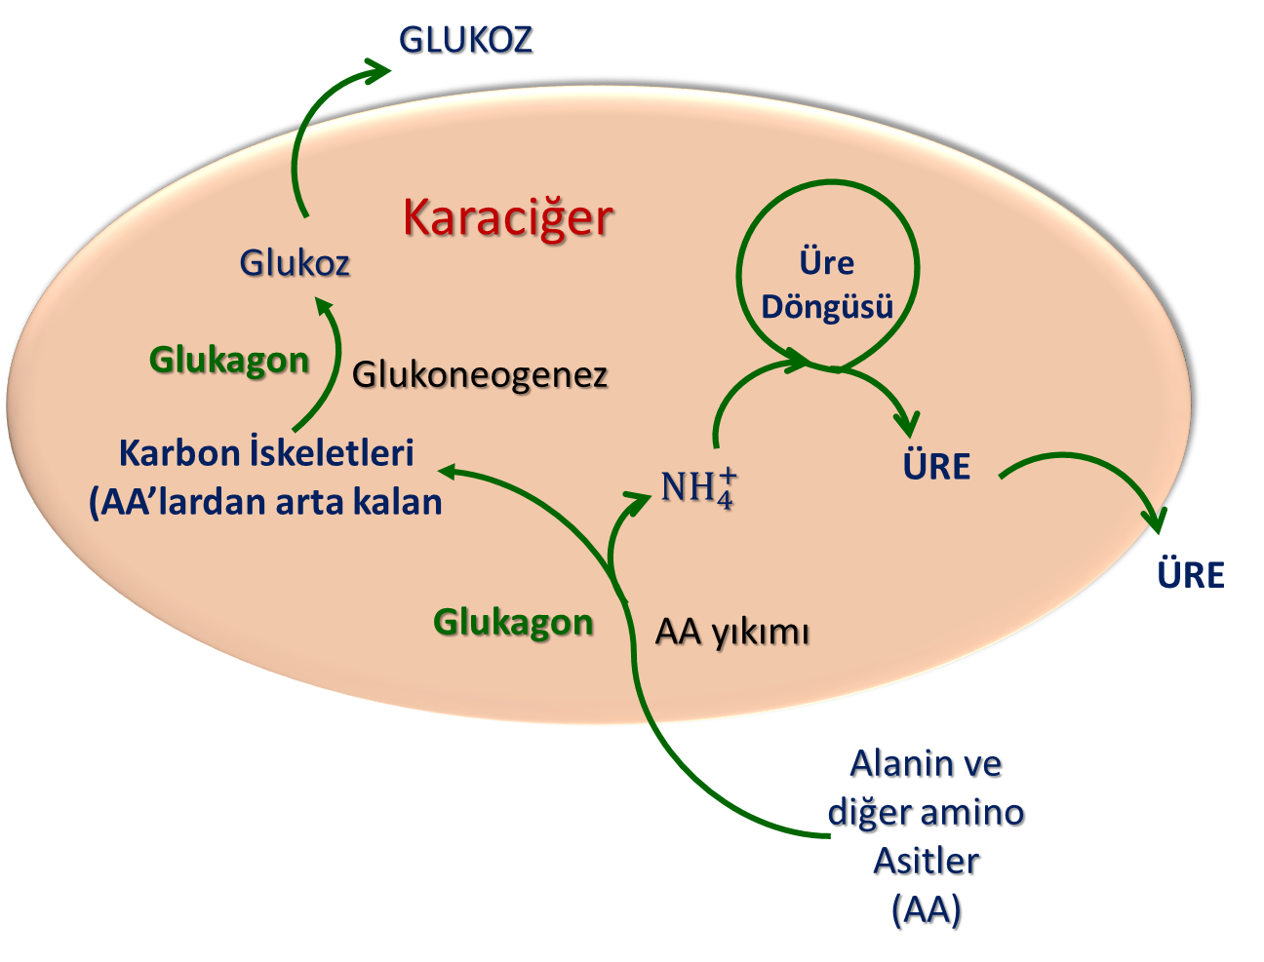
Glukagon etkisinde karaciğerde gerçekleşen metabolik olaylar

Slide 6
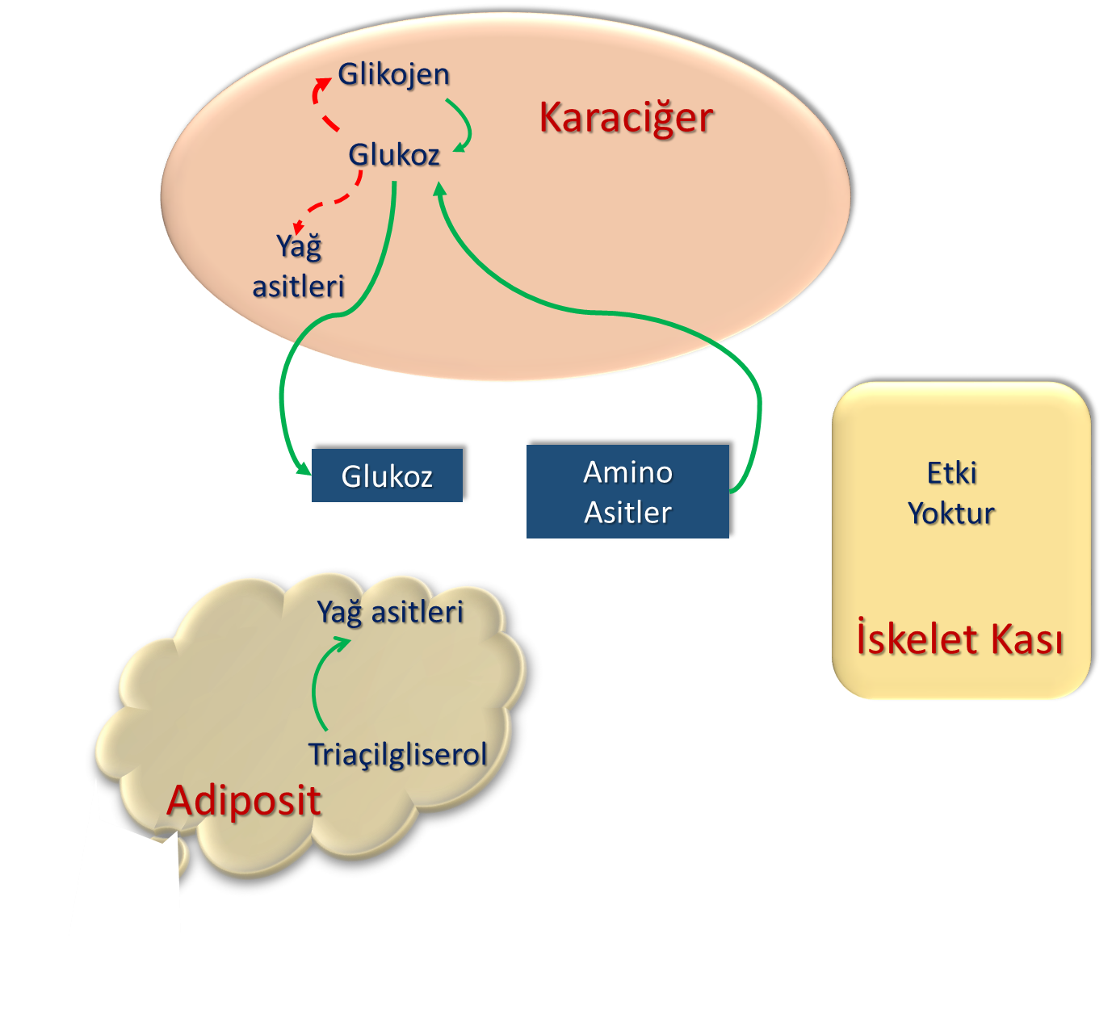
Postrezorpsiyon (açlık) fazı
Kırmızı ve kesik çizgili oklar azalmayı
Yeşil ve düz çizgi oklar artışı gösterir

Slide 7
Açlık Durumunda Fiziksel Ve Diğer Motor Aktivitelerde Katekolamin Hormonların Rolü
Açlık durumunda fiziksel aktivite devam ediyorsa, yani Motor aktivite halinde, açlık/tokluk tablosunda görev yapan asıl hormonlara ek olarak katekolamin hormonlar da etkili olurlar.
Katekolamin hormonlar, yani adrenalin ve noradrenalin, glukagon gibi etki göstererek yağ asidleri ve glukoz moleküllerinin trigliserid ve glikojen depolarından açığa çıkarılarak dolaşıma verilmesini (yani depolardan salınmasını) sağlar

Slide 8
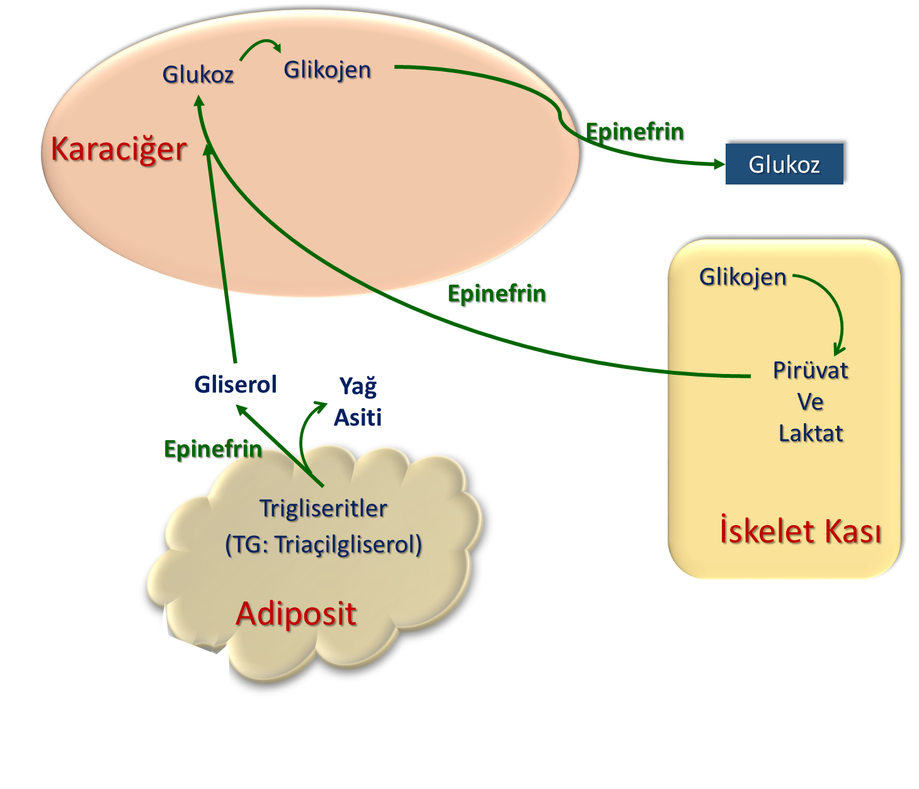

Slide 9
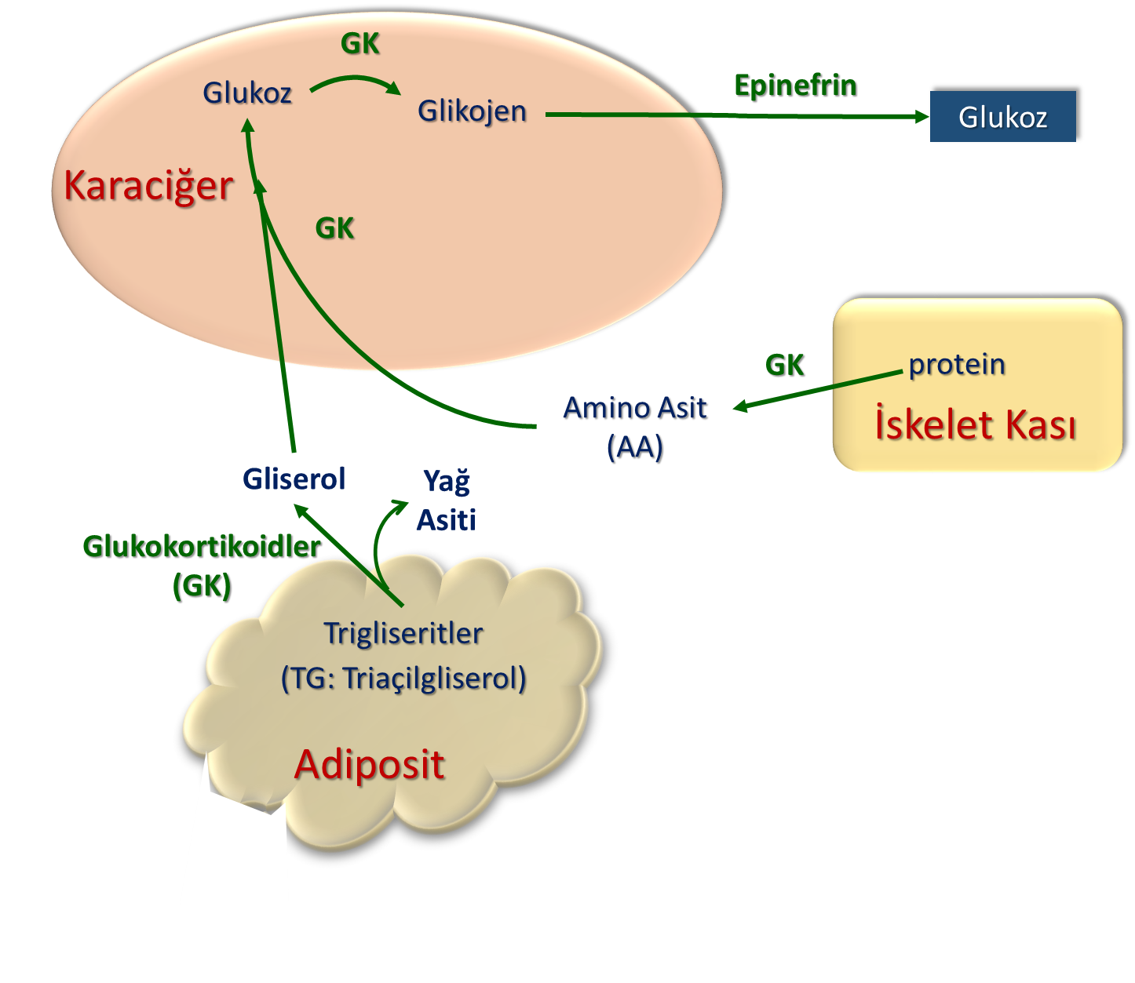
Diğer taraftan Glukokortikoidler de yağ dokuda lipolizi ve kas proteinlerinden amino asitlerin serbestleşmesini uyarırlar:
Karaciğerde Glukoneogenez ve Glikojen depolaması artar
kaslarda protein yıkımı artar. Diğer taraftan kas dokuda protein sentezi ve glikoz kullanımı ise düşer
Adipoz dokuda ise lipoliz artarken glikoz kullanımı düşer.

Slide 10
Karaciğerin metabolik rolü (hatırlatma)
karaciğer biyomoleküllerin metabolizmasında önemli role rahiptir.
Genel olarak Metabolik olaylardan 5 ana yolda fonksiyon gösterir.
karbonhidrat metabolizması
lipid metabolizması
protein ve amino asit metabolizması
bilirubin metabolizması
hormon metabolizması
Karaciğerin karbonhidrat metabolizması ile ilgili fonksiyonları
glikojenin depo edilmesi ve parçalanması,
glukoneojenez,
glukozun pentoz fosfat yolunda yıkılımı,
galaktoz ve fruktozun glukoza dönüştürülmesi
glukozun diğer monosakkaridlere ve yağa dönüştürülmesidir.

Slide 11
Karaciğerin amino asit ve azot metabolizması ile ilgili fonksiyonları
deaminasyon,
transaminasyon,
endojen amino asitlerin sentezi,
üre sentezi,
ürik asit ve kreatin sentezi,
porfirin ve safra maddelerinin oluşturulması,
plazma proteinlerinin sentezi,
Karaciğerin hematolojik fonksiyonu :
pıhtılaşma faktörlerinden faktör I (fibrinojen), II (protrombin), V, VII, IX ve X sentezi

